Slide 1
Сполучені Штати Америки 1924-1929 рр.

Slide 2
Зміна статусу в світі після Першої Світової війни
За | Проти
У США з’явилась можливість міжнародного домінування, бо спустошені війною європейські країни лежали в руїнах | США добровільно зреклися статусу світового лідера, відмовившись вступити до Ліги Націй
За рівнем озброєння США не поступались Німеччині, Великобританії, Франції | Самоусунення Америки від справ Європи перетворило державу на регіонального лідера
США стали світовим кредитором | Американська політична еліта не вірила в здатність США контролювати і Європу, і зону Тихого океану
Зросла промислова міць США: 48 %- світової промислової продукції, зокрема 80 % автомобілів, 60 % сталі, 50 % нафти. | Американська промислова еліта сумнівалась, що економічне лідерство США дасть вигоду і прибутки, а не приведе до розпорошення сил

Slide 3
США в період економічного піднесення 1922-1929 роки
Розвиток машинобудівної, електротехнічної,хімічної, авіаційної галузей
Автомобільні заводи в США виготовили понад 49 млн. автомашин
При зменшенні загальної кількості банків(з 30 до 24 тис. ), їхні капітали збільшились на 21 млрд. доларів
Зростання експорту товарів
ПРОСПЕРИТІ

Slide 4
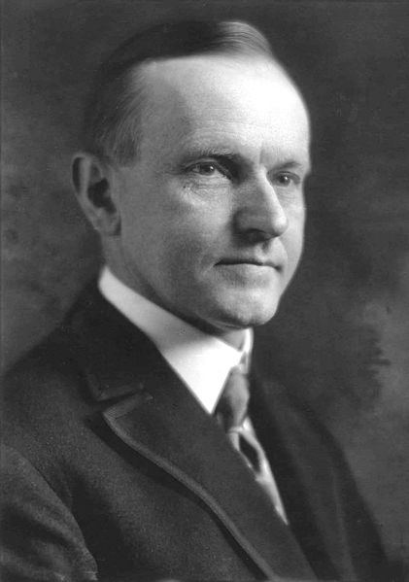
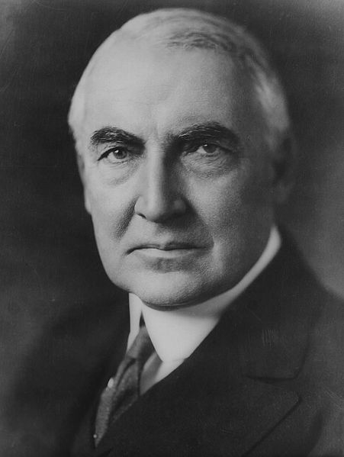
Політика періоду “проспериті”
Калвін Кулідж
Воррен Гардінг
1923 -1929
1921 -1923

Slide 5
Засади економічної політики президентів В. Гардінга та К. Куліджа
Обмеження державного втручання в економіку
Скорочення податків на великі прибутки
Надання переваги приватному бізнесу
Скорочення державних видатків на соціальні програми( пенсії, допомога безробітним)

Slide 6
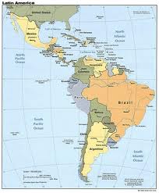
Американські капіталовкладення за кордоном з 1920 по 1931рр. становили 11,6 млрд доларів, причому 40 % від цієї суми припадало на Європу, а 22 %- на Латинську Америку.

Slide 7
У жовтні 1929 р. у США розпочалася найбільша світова економічна криза. За 4 роки збанкрутувало 5,7 тис. банків, розорилися сотні тисяч фермерів. До 1933 р. промислове виробництво у США скоротилось на 46% порівняно з докризовим рівнем. Криза охопила всі галузі економіки та сільського господарства. За рівнем промислового виробництва США були відкинуті на початок XX ст.

Slide 8
Світова економічна криза 1929-1933 роки Причини світової економічної кризи
Надмонополізація економіки
Низька собівартість виготовленої продукції
Розорення дрібних підприємств
Зростання безробіття
Відсутність державного контролю над виробництвом
Зниження рівня платоспроможності населення
Криза перевиробництва, яка тією чи іншою мірою охопила всі країни капіталістичного світу

Slide 9
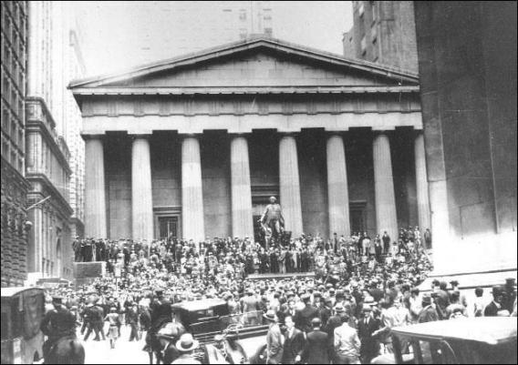
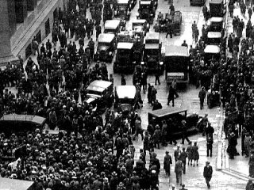
Чорний вівторок 29 жовтня 1929- падіння акцій на 37 % на нью-йоркській біржі

Slide 10
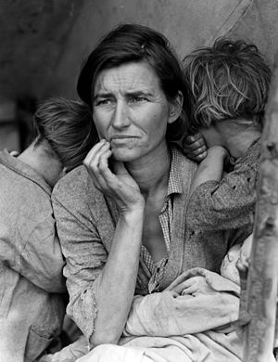
“Велика депресія” в США Особливості
Надання дешевих кредитів американцям, що призвело до надмірного захоплення американцями всілякими покупками. Але на розрахування за кредити грошей не залишалося
Монополії, враховуючи лише свої інтереси, диктували ціни на сировину і готову продукцію, незважаючи на ситуацію на ринку
Капітали вкладались в галузі важкої промисловості, а інші галузі зазнавали збитків
Стихійне зростання обсягів виробництва у 20-х роках перевищило зростання прибутків населення

Slide 11
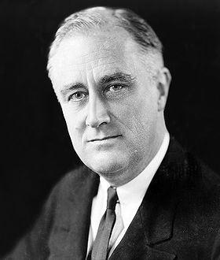
Новий курс Ф. Д. Рузвелта 1933-1938 рр.
Програма виходу з економічної кризи , яка передбачала вжиття заходів, спрямованих на оздоровлення економіки США через докорінне реформування
Сутність

Slide 12
Дата | Заходи
Перший етап (1933-1934рр.)
1933 р. | Проведено реформи в фінансово-кредитній сферах. Було закрито всі банки країни, припинено обмін валют на золото
1933 р. | Закон про регулювання сільського господарства(ААА) був спрямований на підвищення цін на сільськогосподарську продукцію
1933 р. | Громадянський корпус (ССС) створений для допомоги 18-25-річним американцям, залучав молодь до будівництва шляхів, аеродромів, благоустрою міст. Люди забезпечувалися житлом, їжею, зарплатою-1 долар в день
1934 р. | Федеральна корпорація страхування депозитів, яка страхувала внески приватних осіб та фірм у банках, надавала їм кредити на пільгових умовах

Slide 13
Дата | Заходи
Другий етап (1935-1938рр.)
1935 р. | Закон Вагнера. У якому фіксувалося право робітників на об’єднання в профспілки, проведення страйків і підписання колективних угод
1935 р. | Закон про соціальне страхування і допомогу безробітним. Літні люди та інваліди забезпечувались пенсіями, населення страхувалося проти безробіття.
1938 р. | Закон про справедливий найм робочої сили. Він встановлював мінімум заробітної плати і максимум тривалості робочого дня. Закон заборонив використання дитячої праці

Slide 14
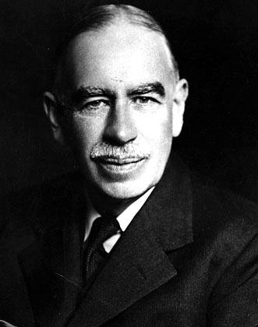
Теоретичне підгрунтя”Нового курсу”-”кейнсіанство” Автор економічної теорії”Загальна теорія зайнятості, відсотків і грошей”(1936 р.)- Джон Кейнс Сутність економічної теорії Д. Кейнса 1. Держава повинна втручатись у сферу економіки,соціальних відносин, а не обмежувати свої повноваження підтримування суспільного порядку та законності. 2. Активна соціальна політика, захист інтересів трудящих, найманих робітників вигідні як державі, так і підприємцям. 3. Держава спрямовує зусилля на підвищення рівня прибутків населення

Slide 15
Економічні підсумки “Нового курсу”
Зростання конкурентоспроможності великих корпорацій
Підвищення рівня концентрації виробництва і капіталу
Зниження соціальної напруги в суспільстві

